Slide 1
盤後檢討與隔日預掛單
2026-11-03 | 2026 德明X富達投資擂台
台股投資競賽 盤後檢討與隔日預掛單 2026-11-03 | 1

Slide 2
今日重點
總資產
763 萬
累積報酬
-23.66%
執行後持股率
92.7%
大盤預測開盤
+0.41%
• 美股前一交易日：費城半導體 -3.37%、那斯達克 -1.07%、標普500 -0.51%、台積電ADR -1.85%、美10年債殖利率 -0.71%。新聞面：台股因外資大舉賣超、美股科技與半導體重挫及地緣政治干擾而大幅下跌，但部分法人仍看好AI長期需求與台灣資本市場發展。
• 模型預測加權指數開盤 +0.41%（開高），開盤後 -0.29%（回落）；樣本外方向命中率 83.8%，誤差區間約 ±0.52%。（注意：盤後版使用的美股資料為前一晚收盤，明早 07:00 盤前報告會以最新美股重新計算）
台股投資競賽 盤後檢討與隔日預掛單 2026-11-03 | 2

Slide 3
庫存怎麼處理
標的 | 持股 | 損益 | 建議 | 數量 | 限價
3189 景碩 | 1,639 | -24.46% | 全部出清 | 賣出全部 1 張又 639 股（共 1,639 股） | 810.0
6196 帆宣 | 2,150 | -23.36% | 全部出清 | 賣出全部 2 張又 150 股（共 2,150 股） | 481.5
1560 中砂 | 1,091 | -23.56% | 全部出清 | 賣出全部 1 張又 91 股（共 1,091 股） | 770.0
5880 合庫金 | 24,000 | +8.85% | 全部出清 | 賣出全部 24 張（24,000 股） | 28.15
2889 國票金 | 40,416 | +3.50% | 全部出清 | 賣出全部 40 張又 416 股（共 40,416 股） | 16.4
6213 聯茂 | 1,000 | -17.47% | 全部出清 | 賣出全部 1 張（1,000 股） | 594.0
3591 艾笛森 | 20,528 | -6.36% | 全部出清 | 賣出全部 20 張又 528 股（共 20,528 股） | 26.55
3037 欣興 | 570 | -23.67% | 全部出清 | 賣出全部 570 股（零股） | 892.0
2845 遠東銀 | 36,071 | -0.15% | 全部出清 | 賣出全部 36 張又 71 股（共 36,071 股） | 12.8
2915 潤泰全 | 7,173 | -2.16% | 全部出清 | 賣出全部 7 張又 173 股（共 7,173 股） | 55.7
3264 欣銓 | 1,000 | -26.52% | 全部出清 | 賣出全部 1 張（1,000 股） | 193.0
6182 合晶 | 1,000 | -26.25% | 全部出清 | 賣出全部 1 張（1,000 股） | 84.4
2103 台橡 | 3,000 | -13.01% | 全部出清 | 賣出全部 3 張（3,000 股） | 25.4
2360 致茂 | 8 | -34.69% | 全部出清 | 賣出全部 8 股（零股） | 1525.0
台股投資競賽 盤後檢討與隔日預掛單 2026-11-03 | 3

Slide 4
警示提醒（嚴重 11／警告 5）
【嚴重】2915 潤泰全：距停損價 55.39 只剩 1.6%，先掛好停損單 → 建議賣出 7 張又 173 股（共 7,173 股）（持有 7,173 股的 100%），限價 55.7
【嚴重】3189 景碩：跌停（819.0，跌停價 819.0）：跌停鎖住時通常賣不出去；若跌停打開，依下列建議賣出 → 建議賣出 1 張又 639 股（共 1,639 股）（持有 1,639 股的 100%），限價 819.0
【嚴重】3591 艾笛森：已跌破停損價 25.11（目前 24.8）：依紀律全數出場 → 建議賣出 20 張又 528 股（共 20,528 股）（持有 20,528 股的 100%），限價 24.55
【嚴重】1560 中砂：跌停（778.0，跌停價 778.0）：跌停鎖住時通常賣不出去；若跌停打開，依下列建議賣出 → 建議賣出 1 張又 91 股（共 1,091 股）（持有 1,091 股的 100%），限價 778.0
【嚴重】6196 帆宣：已跌破停損價 599.23（目前 486.5）：依紀律全數出場 → 建議賣出 2 張又 150 股（共 2,150 股）（持有 2,150 股的 100%），限價 481.5
【嚴重】6213 聯茂：已跌破停損價 639.23（目前 600.0）：依紀律全數出場 → 建議賣出 1 張（1,000 股）（持有 1,000 股的 100%），限價 594.0
【嚴重】2103 台橡：已跌破停損價 27.7（目前 25.7）：依紀律全數出場 → 建議賣出 3 張（3,000 股）（持有 3,000 股的 100%），限價 25.4
【嚴重】2360 致茂：跌停（1545.0，跌停價 1545.0）：跌停鎖住時通常賣不出去；若跌停打開，依下列建議賣出 → 建議賣出 8 股（零股）（持有 8 股的 100%），限價 1545.0
台股投資競賽 盤後檢討與隔日預掛單 2026-11-03 | 4

Slide 5
今日漲跌停與原因（漲停 21／跌停 48）
標的 | 產業 | 可能原因
跌停｜6274 台燿 | 電子零組件業 | 可能原因（新聞）：【13:09 即時新聞】台燿(6274)股價走強反彈，高階CCL動能持續受關注 - CMoney；台燿
跌停｜3105 穩懋 | 半導體業 | 可能原因（新聞）：鉅亨速報 - Factset 最新調查：穩懋(3105-TW)目標價調升至474.5元，幅度約6.75
跌停｜3081 聯亞 | 通信網路業 | 可能原因（新聞）：聯亞Q3 EPS 6.12元創高；Q4營收續旺- 新聞 - MoneyDJ；3081 聯亞- 聯亞Q3
跌停｜3026 禾伸堂 | 電子零組件業 | 可能原因（新聞）：被動元件氣虛！ 禾伸堂下殺逼近跌停 華新科跌半根 - ETtoday財經雲；盤中速報 - 禾伸堂(30
漲停｜2468 華經 | 資訊服務業 | 可能原因（新聞）：華經(2468) 個股概覽 | 個股 - 股市 - CMoney；華經（2468）挑戰動能股！60日漲
漲停｜6271 同欣電 | 半導體業 | 可能原因（新聞）：焦點股》同欣電：陳泰銘概念股 登高表態 - 自由財經；【09:45 即時新聞】同欣電(6271)亮燈漲
漲停｜5013 強新 | 鋼鐵工業 | 可能原因（新聞）：【09:25 即時新聞】強新(5013)股價走強，法人說明會成盤中焦點 - CMoney投資網誌；【1
漲停｜8099 大世科 | 資訊服務業 | 可能原因（新聞）：飆股幕後》母公司大同加持 大世科股價本月漲9成 - 自由財經；【台股10月風雲榜】大世科狂飆87%列注
漲停｜3287 廣寰科 | 電腦及週邊設備業 | 可能原因（新聞）：廣寰科(3287) 個股概覽 | 個股 - 股市 - CMoney；【09:43 即時新聞】廣寰科(3
漲停｜2465 麗臺 | 電腦及週邊設備業 | 可能原因（新聞）：麗臺(2465)-同學風向與貼文摘要 - 股市爆料同學會 - CMoney；麗臺 (2465) 澄清媒
漲停｜4720 德淵 | 化學生技醫療 | 可能原因（新聞）：盤中速報 - 德淵(4720)股價殺至跌停，跌停價29.25元，成交19,280張 - Trading
漲停｜6689 伊雲谷 | 數位雲端 | 可能原因（新聞）：伊雲谷(6689)-同學風向與貼文摘要 - 股市爆料同學會 - CMoney；【11:05 即時新聞】
台股投資競賽 盤後檢討與隔日預掛單 2026-11-03 | 5

Slide 6
三籃配置：進攻 35%／穩健 65%／ETF 0%
比例如何決定
• 紅燈：大盤轉弱（收盤 43,308 低於季線 −2%），提早轉守 → 進攻籃 40%（已持續 3 個交易日）
• 依據（報酬率第一）：十年回測每次前 20 名 20 日報酬，進攻籃在綠燈 6.0%／灰燈 6.2%／紅燈 3.7%，都高於穩健籃 4.4%／3.8%／2.1%，勝率相近
• 調整 Agent 偵測到 3 項失誤 → 進攻 −5%，待模型修正後再恢復
• 股票內部：進攻籃 35%、穩健籃 65%
• 今日配置（佔股票＋ETF 目標持股）：進攻籃 35%、穩健籃 65%、ETF 籃 0%
• ETF 基準比例 0%（分散個股風險、證交稅 0.1%）
• 紅燈轉弱 → ETF +10%（分散個股下跌風險）
• 限制在 ETF 0%～0% 範圍內
• 今日 ETF 籃比例 0%（佔股票＋ETF 目標持股；基準 0% 已依上述條件調整）
各籃內容
【進攻籃】目標 240 萬，執行後佔總資產 35.0%
• 進攻籃買進：6233 旺玖、6805 富世達、5465 富驊、6690 安碁資訊、6697 東捷資訊
【穩健籃】目標 447 萬，執行後佔總資產 56.7%
• 穩健籃買進：1615 大山、3704 合勤控、2034 允強、2607 榮運
【ETF 籃】目標 0 萬，執行後佔總資產 0.0%
• ETF 籃買進：無
• 紅燈：大盤轉弱（收盤 43,308 低於季線 −2%），提早轉守 → 進攻籃 40%（已持續 3 個交易日）；依據（報酬率第一）：十年回測每次前 20 名 20 日報酬，進攻籃在綠燈 6.0%／灰燈 6.2%／紅燈 3.7%，都高於穩健籃 4.4%／3.8%／2.1%，勝率相近；調整 Agent 偵測到 3 項失誤 → 進攻 −5%，待模型修正後再恢復；股票內部：進攻籃 35%、穩健籃 65%；今日配置（佔股票＋ETF 目標持股）：進攻籃 35%、穩健籃 65%、ETF 籃 0%。進攻籃買進：6233 旺玖、6805 富世達、5465 富驊、6690 安碁資訊、6697 東捷資訊。穩健籃買進：1615 大山、3704 合勤控、2034 允強、2607 榮運。
台股投資競賽 盤後檢討與隔日預掛單 2026-11-03 | 6

Slide 7
穩健籃候選（收正報酬機率高、回檔小、不追高）
標的 | 產業 | 收正機率 | 預期回檔 | β | 穩健分數 | 訊號
00642U 期元大S&P石油 | ETF | 63.1% | -7.1% | -0.52 | +0.58 | 買進候選
1615 大山 | 電器電纜 | 63.3% | -6.3% | 0.30 | +0.43 | 買進候選
0055 元大MSCI金融 | ETF | 69.3% | -6.6% | 0.12 | +0.32 | 買進候選
3704 合勤控 | 通信網路業 | 62.6% | -6.3% | 0.63 | +0.32 | 買進候選
00646 元大S&P500 | ETF | 50.2% | -5.5% | 0.21 | +0.27 | 買進候選
2034 允強 | 鋼鐵工業 | 60.0% | -10.4% | 0.29 | +0.26 | 買進候選
6690 安碁資訊 | 數位雲端類 | 46.4% | -8.7% | 0.02 | +0.25 | 買進候選
5465 富驊 | 電腦及週邊設備業 | 63.9% | -10.6% | 0.56 | +0.22 | 買進候選
2607 榮運 | 航運業 | 53.1% | -6.6% | 0.07 | +0.22 | 買進候選
4953 緯致 | 資訊服務業 | 52.2% | -8.4% | 0.29 | +0.20 | 買進候選
00939 統一台灣高息動能 | ETF | 70.1% | -8.8% | 0.20 | +0.14 | 不符資格
4533 協易機 | 電機機械 | 53.3% | -8.9% | 0.84 | +0.14 | 不符資格
台股投資競賽 盤後檢討與隔日預掛單 2026-11-03 | 7

Slide 8
期貨與選擇權判斷：期貨不操作
依據（模型估計，不是保證）
• 目前累積報酬 -23.67%、距高點回撤 -25.15%、剩 19 個交易日
• 報酬為負或回撤 ≥ 4%：提高機率門檻、放寬每筆風險
• 方向模型：未來 5 個交易日上漲機率 64.1%（模型估計，不是保證）
• 做多：樣本外命中率 60.3%（基準 62.2%）、平均每次 +0.80%（一直做多 +0.69%），沒有擇時優勢
• 放空：樣本外交易僅 0 次，少於 20 次，證據不足
• 補回虧損模式可考慮加碼大盤曝險，但加權指數在季線下（-7.00%），風控規定不加碼
台股投資競賽 盤後檢討與隔日預掛單 2026-11-03 | 8

Slide 9
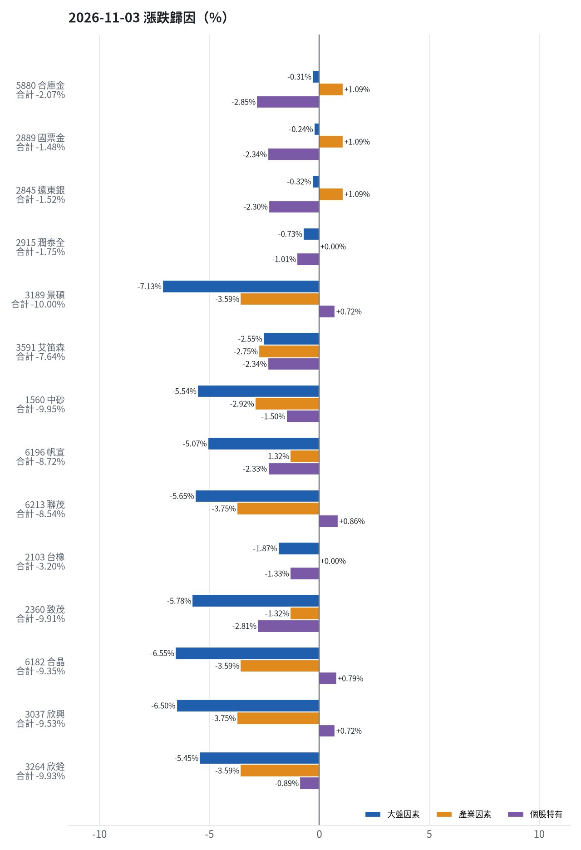
為何今日會漲／會跌（2026-11-03）
• 5880 合庫金：今日下跌 -2.07%（-14,400 元），主因為「個股特有因素」（-2.85%）
• 2889 國票金：今日下跌 -1.48%（-10,104 元），主因為「個股特有因素」（-2.34%）
• 2845 遠東銀：今日下跌 -1.52%（-7,214 元），主因為「個股特有因素」（-2.30%）
• 2915 潤泰全：今日下跌 -1.75%（-7,173 元），主因為「個股特有因素」（-1.01%）
• 3189 景碩：今日下跌 -10.00%（-149,149 元），主因為「大盤因素」（-7.13%）
• 3591 艾笛森：今日下跌 -7.64%（-42,082 元），主因為「產業因素」（-2.75%）
台股投資競賽 盤後檢討與隔日預掛單 2026-11-03 | 9

Slide 10
漲跌歸因明細
標的 | 漲跌 | 損益(元) | 大盤 | 產業 | 個股 | 主因
5880 合庫金 | -2.07% | -14,400 | -0.31% | +1.09% | -2.85% | 個股特有因素
2889 國票金 | -1.48% | -10,104 | -0.24% | +1.09% | -2.34% | 個股特有因素
2845 遠東銀 | -1.52% | -7,214 | -0.32% | +1.09% | -2.30% | 個股特有因素
2915 潤泰全 | -1.75% | -7,173 | -0.73% | +0.00% | -1.01% | 個股特有因素
3189 景碩 | -10.00% | -149,149 | -7.13% | -3.59% | +0.72% | 大盤因素
3591 艾笛森 | -7.64% | -42,082 | -2.55% | -2.75% | -2.34% | 產業因素
1560 中砂 | -9.95% | -93,826 | -5.54% | -2.92% | -1.50% | 大盤因素
6196 帆宣 | -8.72% | -99,975 | -5.07% | -1.32% | -2.33% | 大盤因素
6213 聯茂 | -8.54% | -56,000 | -5.65% | -3.75% | +0.86% | 大盤因素
2103 台橡 | -3.20% | -2,550 | -1.87% | +0.00% | -1.33% | 大盤因素
2360 致茂 | -9.91% | -1,360 | -5.78% | -1.32% | -2.81% | 大盤因素
6182 合晶 | -9.35% | -8,800 | -6.55% | -3.59% | +0.79% | 大盤因素
3037 欣興 | -9.53% | -54,150 | -6.50% | -3.75% | +0.72% | 大盤因素
3264 欣銓 | -9.93% | -21,500 | -5.45% | -3.59% | -0.89% | 大盤因素
台股投資競賽 盤後檢討與隔日預掛單 2026-11-03 | 10
• 2026-11-03 加權指數 -3.59%。5880 合庫金 今日下跌 -2.07%（-14,400 元），主因為「個股特有因素」（-2.85%）；2889 國票金 今日下跌 -1.48%（-10,104 元），主因為「個股特有因素」（-2.34%）；2845 遠東銀 今日下跌 -1.52%（-7,214 元），主因為「個股特有因素」（-2.30%）；2915 潤泰全 今日下跌 -1.75%（-7,173 元），主因為「個股特有因素」（-1.01%）；3189 景碩 今日下跌 -10.00%（-149,149 元），主因為「大盤因素」（-7.13%）；3591 艾笛森 今日下跌 -7.64%（-42,082 元），主因為「產業因素」（-2.75%）；1560 中砂 今日下跌 -9.95%（-93,826 元），主因為「大盤因素」（-5.54%）；6196 帆宣 今日下跌 -8.72%（-99,975 元），主因為「大盤因素」（-5.07%）；6213 聯茂 今日下跌 -8.54%（-56,000 元），主因為「大盤因素」（-5.65%）；2103 台橡 今日下跌 -3.20%（-2,550 元），主因為「大盤因素」（-1.87%）；2360 致茂 今日下跌 -9.91%（-1,360 元），主因為「大盤因素」（-5.78%）；6182 合晶 今日下跌 -9.35%（-8,800 元），主因為「大盤因素」（-6.55%）；3037 欣興 今日下跌 -9.53%（-54,150 元），主因為「大盤因素」（-6.50%）；3264 欣銓 今日下跌 -9.93%（-21,500 元），主因為「大盤因素」（-5.45%）

Slide 11
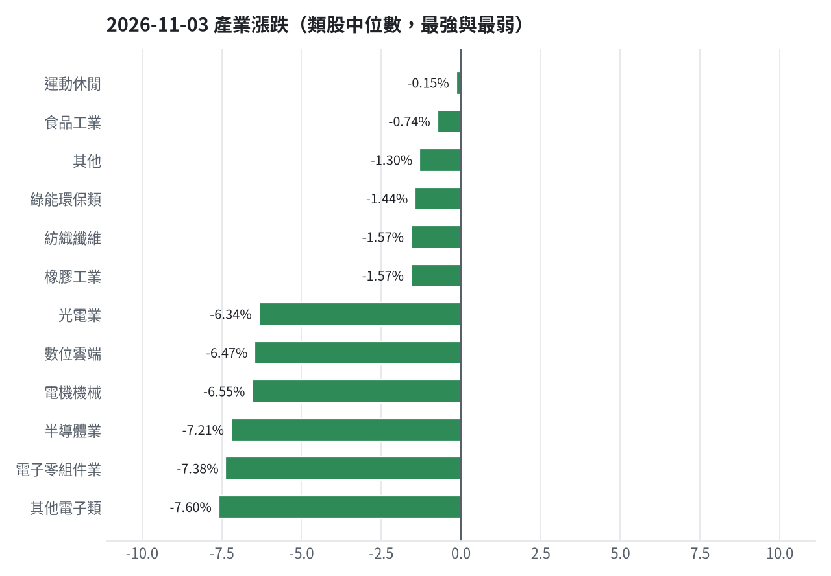
產業強弱
台股投資競賽 盤後檢討與隔日預掛單 2026-11-03 | 11

Slide 12
虧損如何補回
• 累積損益 -2,366,519 元（-23.67%），已實現 -976,081 元；回到初始資金需上漲 31.00%；只有正報酬才列入排名，補回虧損是第一優先；現有持股依模型加權的一個月預期報酬 +5.10%（約 +389,241 元）；進攻籃最佳替換候選：2491 吉祥全，一個月預期報酬 +13.15%，創新高機率 19.3%；穩健籃最佳替換候選：0055 元大MSCI金融，一個月預期報酬 +5.85%，收正報酬機率 69.3%。2845 遠東銀：換股（0055 元大MSCI金融 扣除換股成本後的預期報酬比續抱高 6.22%（門檻 1.0%），且收正報酬機率不低於原標的 → 換股補回虧損較快；回收資金依綜合分數配置到買進候選，各檔仍受單一標的與產業上限約束）；2889 國票金：獲利換股（已獲利 +22,659 元（+3.50%）先入袋；這檔一個月預期只剩 -0.49%，轉買 0055 元大MSCI金融（預期 +5.85%）扣除換股成本後多 5.76%（門檻 1.0%），且收正報酬機率不低於原標的）；5880 合庫金：獲利換股（已獲利 +55,505 元（+8.85%）先入袋；這檔一個月預期只剩 +1.00%，轉買 0055 元大MSCI金融（預期 +5.85%）扣除換股成本後多 4.26%（門檻 1.0%），且收正報酬機率不低於原標的）；2915 潤泰全：換股（0055 元大MSCI金融 扣除換股成本後的預期報酬比續抱高 3.55%（門檻 1.0%），且收正報酬機率不低於原標的 → 換股補回虧損較快；回收資金依綜合分數配置到買進候選，各檔仍受單一標的與產業上限約束）；6196 帆宣：停損換股（收盤 486.5 已跌破停損價 599.23，依紀律出場；資金轉往評分最高的候選標的）；2103 台橡：停損換股（收盤 25.700000762939453 已跌破停損價 27.7，依紀律出場；資金轉往評分最高的候選標的）；1560 中砂：停損換股（收盤 778.0 已跌破停損價 936.69，依紀律出場；資金轉往評分最高的候選標的）；6213 聯茂：停損換股（收盤 600.0 已跌破停損價 639.23，依紀律出場；資金轉往評分最高的候選標的）；3264 欣銓：停損換股（收盤 195.0 已跌破停損價 229.24，依紀律出場；資金轉往評分最高的候選標的）；3037 欣興：停損換股（收盤 902.0 已跌破停損價 1046.11，依紀律出場；資金轉往評分最高的候選標的）；3591 艾笛森：換股（2491 吉祥全 扣除換股成本後的預期報酬比續抱高 3.97%（門檻 1.0%），且創新高機率不低於原標的 → 換股補回虧損較快；回收資金依綜合分數配置到買進候選，各檔仍受單一標的與產業上限約束）；2360 致茂：停損換股（收盤 1545.0 已跌破停損價 2069.91，依紀律出場；資金轉往評分最高的候選標的）；3189 景碩：停損換股（收盤 819.0 已跌破停損價 999.0，依紀律出場；資金轉往評分最高的候選標的）；6182 合晶：停損換股（收盤 85.30000305175781 已跌破停損價 97.31，依紀律出場；資金轉往評分最高的候選標的）
• 累積損益 -2,366,519 元（-23.67%），已實現 -976,081 元
• 回到初始資金需上漲 31.00%；只有正報酬才列入排名，補回虧損是第一優先
• 現有持股依模型加權的一個月預期報酬 +5.10%（約 +389,241 元）
• 進攻籃最佳替換候選：2491 吉祥全，一個月預期報酬 +13.15%，創新高機率 19.3%
• 穩健籃最佳替換候選：0055 元大MSCI金融，一個月預期報酬 +5.85%，收正報酬機率 69.3%
【換股】2845 遠東銀（-689 元）：0055 元大MSCI金融 扣除換股成本後的預期報酬比續抱高 6.22%（門檻 1.0%），且收正報酬機率不低於原標的 → 換股補回虧損較快；回收資金依綜合分數配置到買進候選，各檔仍受單一標的與產業上限約束
【獲利換股】2889 國票金（+22,659 元）：已獲利 +22,659 元（+3.50%）先入袋；這檔一個月預期只剩 -0.49%，轉買 0055 元大MSCI金融（預期 +5.85%）扣除換股成本後多 5.76%（門檻 1.0%），且收正報酬機率不低於原標的
【獲利換股】5880 合庫金（+55,505 元）：已獲利 +55,505 元（+8.85%）先入袋；這檔一個月預期只剩 +1.00%，轉買 0055 元大MSCI金融（預期 +5.85%）扣除換股成本後多 4.26%（門檻 1.0%），且收正報酬機率不低於原標的
【換股】2915 潤泰全（-8,909 元）：0055 元大MSCI金融 扣除換股成本後的預期報酬比續抱高 3.55%（門檻 1.0%），且收正報酬機率不低於原標的 → 換股補回虧損較快；回收資金依綜合分數配置到買進候選，各檔仍受單一標的與產業上限約束
【停損換股】6196 帆宣（-318,787 元）：收盤 486.5 已跌破停損價 599.23，依紀律出場；資金轉往評分最高的候選標的
【停損換股】2103 台橡（-11,527 元）：收盤 25.700000762939453 已跌破停損價 27.7，依紀律出場；資金轉往評分最高的候選標的
【停損換股】1560 中砂（-261,649 元）：收盤 778.0 已跌破停損價 936.69，依紀律出場；資金轉往評分最高的候選標的
【停損換股】6213 聯茂（-127,035 元）：收盤 600.0 已跌破停損價 639.23，依紀律出場；資金轉往評分最高的候選標的
【停損換股】3264 欣銓（-70,378 元）：收盤 195.0 已跌破停損價 229.24，依紀律出場；資金轉往評分最高的候選標的
【停損換股】3037 欣興（-159,420 元）：收盤 902.0 已跌破停損價 1046.11，依紀律出場；資金轉往評分最高的候選標的
【換股】3591 艾笛森（-37,413 元）：2491 吉祥全 扣除換股成本後的預期報酬比續抱高 3.97%（門檻 1.0%），且創新高機率不低於原標的 → 換股補回虧損較快；回收資金依綜合分數配置到買進候選，各檔仍受單一標的與產業上限約束
【停損換股】2360 致茂（-6,565 元）：收盤 1545.0 已跌破停損價 2069.91，依紀律出場；資金轉往評分最高的候選標的
【停損換股】3189 景碩（-434,767 元）：收盤 819.0 已跌破停損價 999.0，依紀律出場；資金轉往評分最高的候選標的
【停損換股】6182 合晶（-30,365 元）：收盤 85.30000305175781 已跌破停損價 97.31，依紀律出場；資金轉往評分最高的候選標的
台股投資競賽 盤後檢討與隔日預掛單 2026-11-03 | 12

Slide 13
國際大事對持股的影響
• 美國期中選舉將登場，國會版圖是否重新洗牌，牽動全球金融市場敏感神經，可能帶動股市短線波動。 → VIX恐慌指數上升，持股合計預估影響 -67,894 元（總資產 -0.89%）；AI投資回報疑慮、高利率環境及AI融資風險引發科技股賣壓，導致半導體與大型科技股重挫。 → 費城半導體下降，持股合計預估影響 -77,626 元（總資產 -1.02%）；美軍對伊朗格什姆島發動空襲，儘管美國總統川普宣稱美伊有望達成和平協議，地緣政治風險仍存。 → VIX恐慌指數上升，持股合計預估影響 -67,894 元（總資產 -0.89%）；中國車廠因國內市場低迷加速出海，引發國際價格戰，同時人民幣創四年新高但中國經濟仍面臨消費不振。 → 中國大型股ETF下降，持股合計預估影響 -10,609 元（總資產 -0.14%）；輝達要求雲端客戶限制對中國企業的業務曝險，確保至少51%服務銷往中國以外，以防AI晶片轉供中國。 → 中國大型股ETF下降，持股合計預估影響 -10,609 元（總資產 -0.14%）；台股因美股科技股重挫、美國期中選舉不確定性及外資大舉匯出，暴跌逾1600點，新台幣匯率盤中貶破32.8元。 → 美元兌台幣上升，持股合計預估影響 -9,396 元（總資產 -0.12%）；澳洲央行今年第五度升息一碼至4.85%，創18年新高，以應對通膨壓力。 → 美國10年債殖利率上升，持股合計預估影響 -888 元（總資產 -0.01%）；中國央行將金融機構外匯存款準備率調高至6%，以增強外匯流動性管理，導致人民幣兌美元貶值。 → 中國大型股ETF下降，持股合計預估影響 -10,609 元（總資產 -0.14%）
• 美國期中選舉將登場，國會版圖是否重新洗牌，牽動全球金融市場敏感神經，可能帶動股市短線波動。 → VIX恐慌指數↑：預估 -67,894 元（-0.89%）
• AI投資回報疑慮、高利率環境及AI融資風險引發科技股賣壓，導致半導體與大型科技股重挫。 → 費城半導體↓：預估 -77,626 元（-1.02%）
• 美軍對伊朗格什姆島發動空襲，儘管美國總統川普宣稱美伊有望達成和平協議，地緣政治風險仍存。 → VIX恐慌指數↑：預估 -67,894 元（-0.89%）
• 中國車廠因國內市場低迷加速出海，引發國際價格戰，同時人民幣創四年新高但中國經濟仍面臨消費不振。 → 中國大型股ETF↓：預估 -10,609 元（-0.14%）
• 輝達要求雲端客戶限制對中國企業的業務曝險，確保至少51%服務銷往中國以外，以防AI晶片轉供中國。 → 中國大型股ETF↓：預估 -10,609 元（-0.14%）
• 台股因美股科技股重挫、美國期中選舉不確定性及外資大舉匯出，暴跌逾1600點，新台幣匯率盤中貶破32.8元。 → 美元兌台幣↑：預估 -9,396 元（-0.12%）
• 澳洲央行今年第五度升息一碼至4.85%，創18年新高，以應對通膨壓力。 → 美國10年債殖利率↑：預估 -888 元（-0.01%）
• 中國央行將金融機構外匯存款準備率調高至6%，以增強外匯流動性管理，導致人民幣兌美元貶值。 → 中國大型股ETF↓：預估 -10,609 元（-0.14%）
台股投資競賽 盤後檢討與隔日預掛單 2026-11-03 | 13

Slide 14
國際事件：美國期中選舉將登場，國會版圖是否重新洗牌，牽動全球金融市
標的 | 敏感度β | 預估影響 | 金額(元) | 後續決策
5880 合庫金 | -0.0283 | -0.21% | -1,434 | 影響有限，維持原決策
2889 國票金 | -0.0339 | -0.26% | -1,744 | 影響有限，維持原決策
2845 遠東銀 | -0.0314 | -0.24% | -1,121 | 影響有限，維持原決策
2915 潤泰全 | -0.0373 | -0.28% | -1,131 | 影響有限，維持原決策
3189 景碩 | -0.16 | -1.21% | -16,242 | 不利且敏感度高：嚴守停損 999.0 元、暫停加碼；若事件延續且跌破月線，先減碼一半
3591 艾笛森 | -0.056 | -0.44% | -2,425 | 輕度不利：列入觀察，暫不調整部位
1560 中砂 | -0.1462 | -1.10% | -9,337 | 不利且敏感度高：嚴守停損 936.69 元、暫停加碼；若事件延續且跌破月線，先減碼一半
6196 帆宣 | -0.1832 | -1.38% | -14,434 | 不利且敏感度高：嚴守停損 599.23 元、暫停加碼；若事件延續且跌破月線，先減碼一半
6213 聯茂 | -0.1782 | -1.35% | -8,100 | 不利且敏感度高：嚴守停損 639.23 元、暫停加碼；若事件延續且跌破月線，先減碼一半
2103 台橡 | -0.024 | +0.00% | +0 | 歷史相關性 -0.06 未達統計顯著（|r| < 0.125），不列入影響
2360 致茂 | -0.2064 | -1.56% | -193 | 不利且敏感度高：嚴守停損 2069.91 元、暫停加碼；若事件延續且跌破月線，先減碼一半
6182 合晶 | -0.1823 | -1.38% | -1,177 | 不利且敏感度高：嚴守停損 97.31 元、暫停加碼；若事件延續且跌破月線，先減碼一半
3037 欣興 | -0.2066 | -1.56% | -8,021 | 不利且敏感度高：嚴守停損 1046.11 元、暫停加碼；若事件延續且跌破月線，先減碼一半
3264 欣銓 | -0.1714 | -1.30% | -2,535 | 不利且敏感度高：嚴守停損 229.24 元、暫停加碼；若事件延續且跌破月線，先減碼一半
台股投資競賽 盤後檢討與隔日預掛單 2026-11-03 | 14

Slide 15
國際事件：AI投資回報疑慮、高利率環境及AI融資風險引發科技股賣壓
標的 | 敏感度β | 預估影響 | 金額(元) | 後續決策
5880 合庫金 | 0.0389 | +0.00% | +0 | 歷史相關性 +0.11 未達統計顯著（|r| < 0.125），不列入影響
2889 國票金 | 0.0704 | -0.20% | -1,342 | 影響有限，維持原決策
2845 遠東銀 | 0.0367 | +0.00% | +0 | 歷史相關性 +0.11 未達統計顯著（|r| < 0.125），不列入影響
2915 潤泰全 | 0.0697 | -0.20% | -808 | 影響有限，維持原決策
3189 景碩 | 0.5601 | -1.62% | -21,746 | 不利且敏感度高：嚴守停損 999.0 元、暫停加碼；若事件延續且跌破月線，先減碼一半
3591 艾笛森 | 0.1844 | -0.53% | -2,921 | 輕度不利：列入觀察，暫不調整部位
1560 中砂 | 0.455 | -1.32% | -11,204 | 不利且敏感度高：嚴守停損 936.69 元、暫停加碼；若事件延續且跌破月線，先減碼一半
6196 帆宣 | 0.4964 | -1.44% | -15,062 | 不利且敏感度高：嚴守停損 599.23 元、暫停加碼；若事件延續且跌破月線，先減碼一半
6213 聯茂 | 0.462 | -1.34% | -8,040 | 不利且敏感度高：嚴守停損 639.23 元、暫停加碼；若事件延續且跌破月線，先減碼一半
2103 台橡 | 0.1336 | -0.39% | -301 | 輕度不利：列入觀察，暫不調整部位
2360 致茂 | 0.6692 | -1.94% | -240 | 不利且敏感度高：嚴守停損 2069.91 元、暫停加碼；若事件延續且跌破月線，先減碼一半
6182 合晶 | 0.5858 | -1.70% | -1,450 | 不利且敏感度高：嚴守停損 97.31 元、暫停加碼；若事件延續且跌破月線，先減碼一半
3037 欣興 | 0.7758 | -2.25% | -11,568 | 不利且敏感度高：嚴守停損 1046.11 元、暫停加碼；若事件延續且跌破月線，先減碼一半
3264 欣銓 | 0.52 | -1.51% | -2,944 | 不利且敏感度高：嚴守停損 229.24 元、暫停加碼；若事件延續且跌破月線，先減碼一半
台股投資競賽 盤後檢討與隔日預掛單 2026-11-03 | 15

Slide 16
國際事件：美軍對伊朗格什姆島發動空襲，儘管美國總統川普宣稱美伊有望
標的 | 敏感度β | 預估影響 | 金額(元) | 後續決策
5880 合庫金 | -0.0283 | -0.21% | -1,434 | 影響有限，維持原決策
2889 國票金 | -0.0339 | -0.26% | -1,744 | 影響有限，維持原決策
2845 遠東銀 | -0.0314 | -0.24% | -1,121 | 影響有限，維持原決策
2915 潤泰全 | -0.0373 | -0.28% | -1,131 | 影響有限，維持原決策
3189 景碩 | -0.16 | -1.21% | -16,242 | 不利且敏感度高：嚴守停損 999.0 元、暫停加碼；若事件延續且跌破月線，先減碼一半
3591 艾笛森 | -0.056 | -0.44% | -2,425 | 輕度不利：列入觀察，暫不調整部位
1560 中砂 | -0.1462 | -1.10% | -9,337 | 不利且敏感度高：嚴守停損 936.69 元、暫停加碼；若事件延續且跌破月線，先減碼一半
6196 帆宣 | -0.1832 | -1.38% | -14,434 | 不利且敏感度高：嚴守停損 599.23 元、暫停加碼；若事件延續且跌破月線，先減碼一半
6213 聯茂 | -0.1782 | -1.35% | -8,100 | 不利且敏感度高：嚴守停損 639.23 元、暫停加碼；若事件延續且跌破月線，先減碼一半
2103 台橡 | -0.024 | +0.00% | +0 | 歷史相關性 -0.06 未達統計顯著（|r| < 0.125），不列入影響
2360 致茂 | -0.2064 | -1.56% | -193 | 不利且敏感度高：嚴守停損 2069.91 元、暫停加碼；若事件延續且跌破月線，先減碼一半
6182 合晶 | -0.1823 | -1.38% | -1,177 | 不利且敏感度高：嚴守停損 97.31 元、暫停加碼；若事件延續且跌破月線，先減碼一半
3037 欣興 | -0.2066 | -1.56% | -8,021 | 不利且敏感度高：嚴守停損 1046.11 元、暫停加碼；若事件延續且跌破月線，先減碼一半
3264 欣銓 | -0.1714 | -1.30% | -2,535 | 不利且敏感度高：嚴守停損 229.24 元、暫停加碼；若事件延續且跌破月線，先減碼一半
台股投資競賽 盤後檢討與隔日預掛單 2026-11-03 | 16

Slide 17
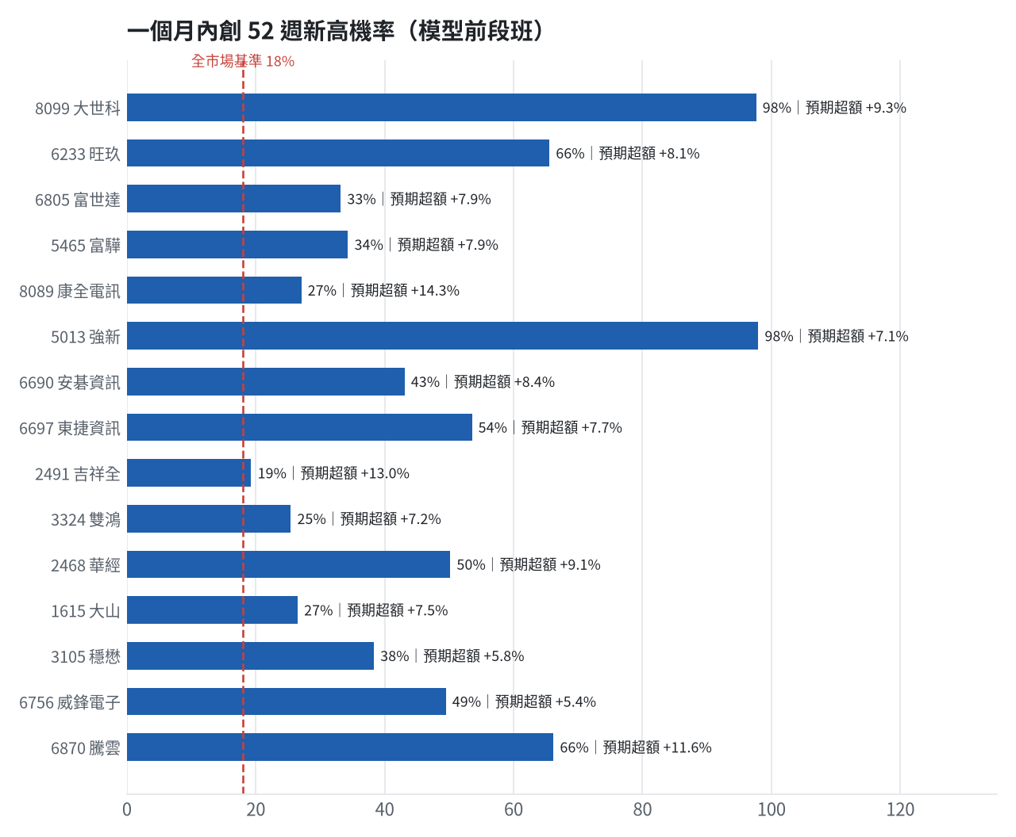
全市場一個月創新高潛力
• 掃描 704 檔上市櫃股票與 ETF
• 全市場基準創新高率 18.0%
• 模型：梯度提升樹，滾動時間外驗證
台股投資競賽 盤後檢討與隔日預掛單 2026-11-03 | 17

Slide 18
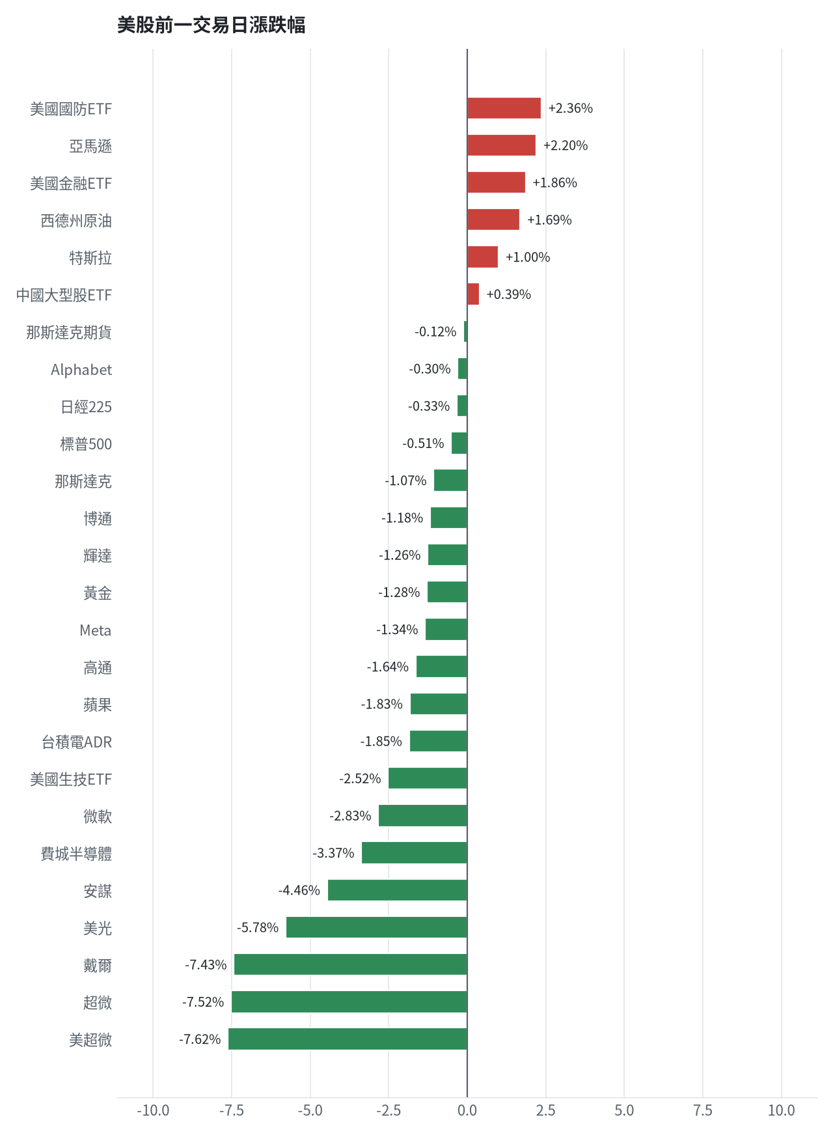
美股隔夜表現
台股投資競賽 盤後檢討與隔日預掛單 2026-11-03 | 18

Slide 19
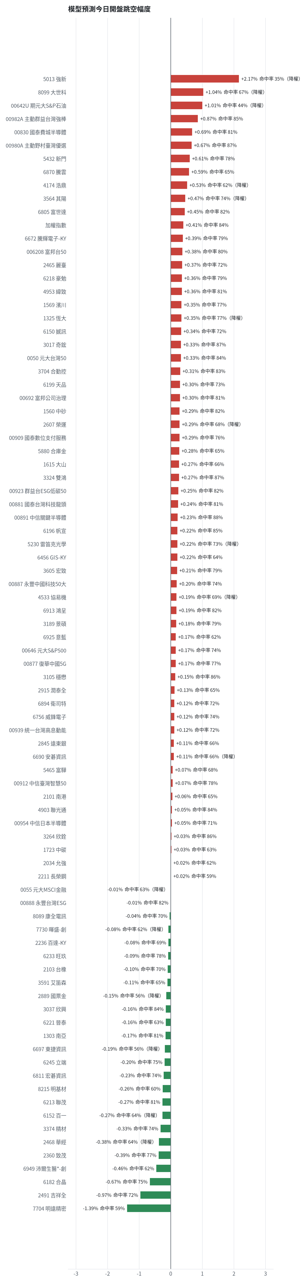
台股開盤預測（美股 → 台股）
• Ridge 迴歸：費半、那指期、台積電 ADR、VIX、匯率、產業對應美股
• 命中率＝樣本外方向命中率
• 低於 55% 或不如基準者降權
台股投資競賽 盤後檢討與隔日預掛單 2026-11-03 | 19

Slide 20
交易建議總表
動作 | 標的 | 數量 | 限價 | 停損 | 金額 | 權重
賣出 | 穩健｜5880 合庫金 | 24 張 | 28.15 | - | 682,800 | -
賣出 | 穩健｜2889 國票金 | 40 張+416股 | 16.4 | - | 670,906 | -
賣出 | 穩健｜2845 遠東銀 | 36 張+71股 | 12.8 | - | 467,119 | -
賣出 | 穩健｜2915 潤泰全 | 7 張+173股 | 55.7 | - | 403,840 | -
賣出 | 進攻｜3189 景碩 | 1 張+639股 | 810.0 | - | 1,342,341 | -
賣出 | 進攻｜3591 艾笛森 | 20 張+528股 | 26.55 | - | 551,177 | -
賣出 | 進攻｜1560 中砂 | 1 張+91股 | 770.0 | - | 848,798 | -
賣出 | 進攻｜6196 帆宣 | 2 張+150股 | 481.5 | - | 1,045,975 | -
賣出 | 進攻｜6213 聯茂 | 1 張 | 594.0 | - | 600,000 | -
賣出 | 進攻｜2103 台橡 | 3 張 | 25.4 | - | 77,100 | -
賣出 | 穩健｜2360 致茂 | 0 張+8股 | 1525.0 | - | 12,360 | -
賣出 | 進攻｜6182 合晶 | 1 張 | 84.4 | - | 85,300 | -
賣出 | 進攻｜3037 欣興 | 0 張+570股 | 892.0 | - | 514,140 | -
賣出 | 進攻｜3264 欣銓 | 1 張 | 193.0 | - | 195,000 | -
台股投資競賽 盤後檢討與隔日預掛單 2026-11-03 | 20

Slide 21
賣出 5880 合庫金｜24 張
賣出原因
• 換股計畫 → 獲利換股：已獲利 +55,505 元（+8.85%）先入袋；這檔一個月預期只剩 +1.00%，轉買 0055 元大MSCI金融（預期 +5.85%）扣除換股成本後多 4.26%（門檻 1.0%），且收正報酬機率不低於原標的
為何賣這個股數
• 全數賣出 24 張（24,000 股），回收資金約 682,800 元，依分數重新配置到同一籃的買進候選（最佳替換標的 0055 元大MSCI金融，實際買進股數受單一標的與產業上限約束，見買進明細）；部分換股會讓兩檔都表現平庸，因此一次換完
• 賣出後剩餘 0 股
台股投資競賽 盤後檢討與隔日預掛單 2026-11-03 | 21

Slide 22
賣出 2889 國票金｜40 張 + 416 股
賣出原因
• 換股計畫 → 獲利換股：已獲利 +22,659 元（+3.50%）先入袋；這檔一個月預期只剩 -0.49%，轉買 0055 元大MSCI金融（預期 +5.85%）扣除換股成本後多 5.76%（門檻 1.0%），且收正報酬機率不低於原標的
為何賣這個股數
• 全數賣出 40 張又 416 股（共 40,416 股），回收資金約 670,906 元，依分數重新配置到同一籃的買進候選（最佳替換標的 0055 元大MSCI金融，實際買進股數受單一標的與產業上限約束，見買進明細）；部分換股會讓兩檔都表現平庸，因此一次換完
• 賣出後剩餘 0 股
台股投資競賽 盤後檢討與隔日預掛單 2026-11-03 | 22

Slide 23
賣出 2845 遠東銀｜36 張 + 71 股
賣出原因
• 虧損補回計畫 → 換股：0055 元大MSCI金融 扣除換股成本後的預期報酬比續抱高 6.22%（門檻 1.0%），且收正報酬機率不低於原標的 → 換股補回虧損較快；回收資金依綜合分數配置到買進候選，各檔仍受單一標的與產業上限約束；同時風險警示：距停損價 12.6 只剩 2.8%，先掛好停損單；負面新聞：公司受金管會裁罰；股價偏弱，減碼三分之一
為何賣這個股數
• 全數賣出 36 張又 71 股（共 36,071 股），回收資金約 467,119 元，依分數重新配置到同一籃的買進候選（最佳替換標的 0055 元大MSCI金融，實際買進股數受單一標的與產業上限約束，見買進明細）；部分換股會讓兩檔都表現平庸，因此一次換完
• 賣出後剩餘 0 股
台股投資競賽 盤後檢討與隔日預掛單 2026-11-03 | 23

Slide 24
賣出 2915 潤泰全｜7 張 + 173 股
賣出原因
• 虧損補回計畫 → 換股：0055 元大MSCI金融 扣除換股成本後的預期報酬比續抱高 3.55%（門檻 1.0%），且收正報酬機率不低於原標的 → 換股補回虧損較快；回收資金依綜合分數配置到買進候選，各檔仍受單一標的與產業上限約束；同時風險警示：距停損價 55.39 只剩 1.6%，先掛好停損單；重大負面新聞：公司全面退出量販市場並資遣員工；股價已跌破月線，全數出場；法人近 5 日賣超 524 張，籌碼轉弱
為何賣這個股數
• 全數賣出 7 張又 173 股（共 7,173 股），回收資金約 403,840 元，依分數重新配置到同一籃的買進候選（最佳替換標的 0055 元大MSCI金融，實際買進股數受單一標的與產業上限約束，見買進明細）；部分換股會讓兩檔都表現平庸，因此一次換完
• 賣出後剩餘 0 股
台股投資競賽 盤後檢討與隔日預掛單 2026-11-03 | 24

Slide 25
賣出 3189 景碩｜1 張 + 639 股
賣出原因
• 觸發停損：收盤 819.00 元 ≤ 停損價 999.00 元（成本 1084.26 元，損益 -24.46%）；同時風險警示：跌停（819.0，跌停價 819.0）：跌停鎖住時通常賣不出去；若跌停打開，依下列建議賣出；已跌破停損價 999.0（目前 819.0）：依紀律全數出場；法人近 5 日賣超 10,755 張，籌碼轉弱
為何賣這個股數
• 停損一律全數出場，避免虧損擴大；紀律優先於預測
• 賣出後剩餘 0 股
台股投資競賽 盤後檢討與隔日預掛單 2026-11-03 | 25

Slide 26
賣出 3591 艾笛森｜20 張 + 528 股
賣出原因
• 虧損補回計畫 → 換股：2491 吉祥全 扣除換股成本後的預期報酬比續抱高 3.97%（門檻 1.0%），且創新高機率不低於原標的 → 換股補回虧損較快；回收資金依綜合分數配置到買進候選，各檔仍受單一標的與產業上限約束；同時風險警示：已跌破停損價 25.11（目前 24.8）：依紀律全數出場；單日重挫 -5.70%：先減碼三分之一，確認原因後再決定
為何賣這個股數
• 全數賣出 20 張又 528 股（共 20,528 股），回收資金約 551,177 元，依分數重新配置到同一籃的買進候選（最佳替換標的 2491 吉祥全，實際買進股數受單一標的與產業上限約束，見買進明細）；部分換股會讓兩檔都表現平庸，因此一次換完
• 賣出後剩餘 0 股
台股投資競賽 盤後檢討與隔日預掛單 2026-11-03 | 26

Slide 27
賣出 1560 中砂｜1 張 + 91 股
賣出原因
• 觸發停損：收盤 778.00 元 ≤ 停損價 936.69 元（成本 1017.82 元，損益 -23.56%）；同時風險警示：跌停（778.0，跌停價 778.0）：跌停鎖住時通常賣不出去；若跌停打開，依下列建議賣出；已跌破停損價 936.69（目前 778.0）：依紀律全數出場；負面新聞：公司更正資金貸與資訊揭露明細表；股價偏弱，減碼三分之一；法人近 5 日賣超 349 張，籌碼轉弱
為何賣這個股數
• 停損一律全數出場，避免虧損擴大；紀律優先於預測
• 賣出後剩餘 0 股
台股投資競賽 盤後檢討與隔日預掛單 2026-11-03 | 27

Slide 28
賣出 6196 帆宣｜2 張 + 150 股
賣出原因
• 觸發停損：收盤 486.50 元 ≤ 停損價 599.23 元（成本 634.77 元，損益 -23.36%）；同時風險警示：已跌破停損價 599.23（目前 486.5）：依紀律全數出場；單日重挫 -8.72%：先減碼三分之一，確認原因後再決定
為何賣這個股數
• 停損一律全數出場，避免虧損擴大；紀律優先於預測
• 賣出後剩餘 0 股
台股投資競賽 盤後檢討與隔日預掛單 2026-11-03 | 28

Slide 29
賣出 6213 聯茂｜1 張
賣出原因
• 觸發停損：收盤 600.00 元 ≤ 停損價 639.23 元（成本 727.03 元，損益 -17.47%）；同時風險警示：已跌破停損價 639.23（目前 600.0）：依紀律全數出場；負面新聞：公司被列為注意股；股價偏弱，減碼三分之一；單日重挫 -8.54%：先減碼三分之一，確認原因後再決定；法人近 5 日賣超 8,251 張，籌碼轉弱
為何賣這個股數
• 停損一律全數出場，避免虧損擴大；紀律優先於預測
• 賣出後剩餘 0 股
台股投資競賽 盤後檢討與隔日預掛單 2026-11-03 | 29

Slide 30
賣出 2103 台橡｜3 張
賣出原因
• 觸發停損：收盤 25.70 元 ≤ 停損價 27.70 元（成本 29.54 元，損益 -13.01%）；同時風險警示：已跌破停損價 27.7（目前 25.7）：依紀律全數出場；法人近 5 日賣超 2,598 張，籌碼轉弱
為何賣這個股數
• 停損一律全數出場，避免虧損擴大；紀律優先於預測
• 賣出後剩餘 0 股
台股投資競賽 盤後檢討與隔日預掛單 2026-11-03 | 30

Slide 31
賣出 2360 致茂｜0 張 + 8 股
賣出原因
• 觸發停損：收盤 1545.00 元 ≤ 停損價 2069.91 元（成本 2365.62 元，損益 -34.69%）；同時風險警示：跌停（1545.0，跌停價 1545.0）：跌停鎖住時通常賣不出去；若跌停打開，依下列建議賣出；已跌破停損價 2069.91（目前 1545.0）：依紀律全數出場；負面新聞：公司辦理現金增資發行普通股參與發行海外存託憑證，可能導致股權稀釋；股價偏弱，減碼三分之一
為何賣這個股數
• 停損一律全數出場，避免虧損擴大；紀律優先於預測
• 賣出後剩餘 0 股
台股投資競賽 盤後檢討與隔日預掛單 2026-11-03 | 31

Slide 32
賣出 6182 合晶｜1 張
賣出原因
• 觸發停損：收盤 85.30 元 ≤ 停損價 97.31 元（成本 115.67 元，損益 -26.25%）；同時風險警示：已跌破停損價 97.31（目前 85.3）：依紀律全數出場；負面新聞：公司更正資金貸與資訊揭露明細表；股價偏弱，減碼三分之一；負面新聞：公司發行國內無擔保轉換公司債，可能導致股權稀釋；股價偏弱，減碼三分之一；負面新聞：公司辦理現金增資發行新股，可能導致股權稀釋；股價偏弱，減碼三分之一；單日重挫 -9.35%：先減碼三分之一，確認原因後再決定
為何賣這個股數
• 停損一律全數出場，避免虧損擴大；紀律優先於預測
• 賣出後剩餘 0 股
台股投資競賽 盤後檢討與隔日預掛單 2026-11-03 | 32

Slide 33
賣出 3037 欣興｜0 張 + 570 股
賣出原因
• 觸發停損：收盤 902.00 元 ≤ 停損價 1046.11 元（成本 1181.68 元，損益 -23.67%）；同時風險警示：已跌破停損價 1046.11（目前 902.0）：依紀律全數出場；負面新聞：公司國內無擔保轉換公司債轉換普通股，導致股權稀釋；股價偏弱，減碼三分之一；單日重挫 -9.53%：先減碼三分之一，確認原因後再決定；法人近 5 日賣超 6,523 張，籌碼轉弱
為何賣這個股數
• 停損一律全數出場，避免虧損擴大；紀律優先於預測
• 賣出後剩餘 0 股
台股投資競賽 盤後檢討與隔日預掛單 2026-11-03 | 33

Slide 34
賣出 3264 欣銓｜1 張
賣出原因
• 觸發停損：收盤 195.00 元 ≤ 停損價 229.24 元（成本 265.38 元，損益 -26.52%）；同時風險警示：跌停（195.0，跌停價 195.0）：跌停鎖住時通常賣不出去；若跌停打開，依下列建議賣出；已跌破停損價 229.24（目前 195.0）：依紀律全數出場；法人近 5 日賣超 18,807 張，籌碼轉弱
為何賣這個股數
• 停損一律全數出場，避免虧損擴大；紀律優先於預測
• 賣出後剩餘 0 股
台股投資競賽 盤後檢討與隔日預掛單 2026-11-03 | 34

Slide 35
買進【穩健籃】1615 大山｜19 張 + 580 股｜限價 48.7
• 買進 大山 19,580 股，限價 48.7，停損 43.95。
為何選擇這檔
【穩健籃】穩健分數 +0.43 達門檻（+0.20）；一個月收正報酬機率 63.3%、預期最大回檔 -6.3%，且未過熱
• 穩健模型：未來一個月收正報酬機率 63.3%（全市場基準 51.8%），預期最大回檔 -6.3%（回檔幅度排名全市場最小的前 2%）
• 持有到比賽結束（約 40 個交易日）：收正報酬機率 73.5%、預期報酬 +9.4%（模型估計，不是保證）
• 風險：60 日 β = 0.30（大盤漲跌 1% 時約變動 0.30%），日波動 4.55%
為何是這個股數
• 籃子配置：穩健籃佔目標持股 65% → 目標金額 4,465,586 元（已持有 0 元）
• 風險預算：總資產 7,633,481 元 × 每筆風險 0.8% × 信心係數 1.04（由穩健分數 +0.43 換算）= 63,205 元
• 停損距離：取 2×ATR14 = 4.74 與距 10 日低點 47.85 的距離 0.85 之較大者 = 4.74 元（進場 48.70 → 停損 43.95 元，9.7%）
• 風險法可買股數 = 63,205 ÷ 4.74 = 13,347 股
• 為補足穩健籃目標金額上調 6,234 股
• 進場價：穩健籃不追價：限價取預測開盤價 48.83 與前一日收盤 48.70000076293945 的較低者 = 48.7
• 取整後：19 張又 580 股（共 19,580 股），金額約 953,546 元，佔總資產 12.5%
多買／少買原因
【多買】穩健分數 +0.43 高，信心係數 1.04 ≥ 1 放大部位
【多買】一個月收正報酬機率 63.3%，可提高「正報酬晉級」機率
【多買】月營收年增 +63.4%，基本面支撐
【少買】日均波動（ATR）4.9%，波動大 → 停損距離遠 → 股數少
【少買】預期最大回檔 -6.3%，下檔風險偏大
出場計畫（賣出條件與張數）
• 停損：收盤跌破 43.95 元全數賣出 19 張又 580 股（共 19,580 股）
• 訊號轉弱（穩健分數 ≤ -0.30）先減碼一半
• 結單轉股：持有滿 10 個交易日後，綜合排名出現扣成本後預期多 1% 以上的股票就全部賣出換股；獲利已達 10% 時多 2% 就可以當天換
台股投資競賽 盤後檢討與隔日預掛單 2026-11-03 | 35

Slide 36
買進【穩健籃】3704 合勤控｜25 張 + 607 股｜限價 37.25
• 買進 合勤控 25,607 股，限價 37.25，停損 34.6。
為何選擇這檔
【穩健籃】穩健分數 +0.32 達門檻（+0.20）；一個月收正報酬機率 62.6%、預期最大回檔 -6.3%，且未過熱
• 穩健模型：未來一個月收正報酬機率 62.6%（全市場基準 51.8%），預期最大回檔 -6.3%（回檔幅度排名全市場最小的前 2%）
• 持有到比賽結束（約 40 個交易日）：收正報酬機率 62.7%、預期報酬 +10.8%（模型估計，不是保證）
• 風險：60 日 β = 0.63（大盤漲跌 1% 時約變動 0.63%），日波動 2.14%
為何是這個股數
• 籃子配置：穩健籃佔目標持股 65% → 目標金額 4,465,586 元（已持有 0 元）
• 風險預算：總資產 7,633,481 元 × 每筆風險 0.8% × 信心係數 0.90（由穩健分數 +0.32 換算）= 54,656 元
• 停損距離：取 2×ATR14 = 2.61 與距 10 日低點 37.10 的距離 0.15 之較大者 = 2.61 元（進場 37.25 → 停損 34.60 元，7.0%）
• 風險法可買股數 = 54,656 ÷ 2.61 = 20,964 股
• 為補足穩健籃目標金額上調 4,644 股
• 進場價：穩健籃不追價：限價取預測開盤價 37.37 與前一日收盤 37.25 的較低者 = 37.25
• 取整後：25 張又 607 股（共 25,607 股），金額約 953,861 元，佔總資產 12.5%
多買／少買原因
【多買】日均波動（ATR）3.5%，波動溫和 → 可承擔較多股數
【多買】一個月收正報酬機率 62.6%，可提高「正報酬晉級」機率
【多買】月營收年增 +46.2%，基本面支撐
【少買】穩健分數 +0.32 普通，信心係數 0.90 < 1 縮小部位
【少買】預期最大回檔 -6.3%，下檔風險偏大
出場計畫（賣出條件與張數）
• 停損：收盤跌破 34.60 元全數賣出 25 張又 607 股（共 25,607 股）
• 訊號轉弱（穩健分數 ≤ -0.30）先減碼一半
• 結單轉股：持有滿 10 個交易日後，綜合排名出現扣成本後預期多 1% 以上的股票就全部賣出換股；獲利已達 10% 時多 2% 就可以當天換
台股投資競賽 盤後檢討與隔日預掛單 2026-11-03 | 36

Slide 37
買進【穩健籃】2034 允強｜58 張 + 793 股｜限價 22.35
• 買進 允強 58,793 股，限價 22.35，停損 21.0。
為何選擇這檔
【穩健籃】穩健分數 +0.26 達門檻（+0.20）；一個月收正報酬機率 60.0%、預期最大回檔 -10.4%，且未過熱
• 穩健模型：未來一個月收正報酬機率 60.0%（全市場基準 51.8%），預期最大回檔 -10.4%（回檔幅度排名全市場最小的前 30%）
• 持有到比賽結束（約 40 個交易日）：收正報酬機率 62.2%、預期報酬 +5.5%（模型估計，不是保證）
• 風險：60 日 β = 0.29（大盤漲跌 1% 時約變動 0.29%），日波動 1.60%
為何是這個股數
• 籃子配置：穩健籃佔目標持股 65% → 目標金額 4,465,586 元（已持有 0 元）
• 風險預算：總資產 7,633,481 元 × 每筆風險 0.8% × 信心係數 0.83（由穩健分數 +0.26 換算）= 50,610 元
• 停損距離：取 2×ATR14 = 1.31 與距 10 日低點 22.10 的距離 0.25 之較大者 = 1.31 元（進場 22.35 → 停損 21.00 元，5.8%）
• 風險法可買股數 = 50,610 ÷ 1.31 = 38,718 股
• 為補足穩健籃目標金額上調 20,076 股
• 進場價：穩健籃不追價：限價取預測開盤價 22.41 與前一日收盤 22.399999618530273 的較低者 = 22.35
• 取整後：58 張又 793 股（共 58,793 股），金額約 1,314,024 元，佔總資產 17.2%
多買／少買原因
【多買】日均波動（ATR）2.9%，波動溫和 → 可承擔較多股數
【多買】法人連續買超 3 日，籌碼穩定
【多買】一個月收正報酬機率 60.0%，可提高「正報酬晉級」機率
【多買】月營收年增 +47.4%，基本面支撐
【少買】穩健分數 +0.26 普通，信心係數 0.83 < 1 縮小部位
【少買】預期最大回檔 -10.4%，下檔風險偏大
出場計畫（賣出條件與張數）
• 停損：收盤跌破 21.00 元全數賣出 58 張又 793 股（共 58,793 股）
• 訊號轉弱（穩健分數 ≤ -0.30）先減碼一半
• 結單轉股：持有滿 10 個交易日後，綜合排名出現扣成本後預期多 1% 以上的股票就全部賣出換股；獲利已達 10% 時多 2% 就可以當天換
台股投資競賽 盤後檢討與隔日預掛單 2026-11-03 | 37

Slide 38
買進【穩健籃】2607 榮運｜19 張｜限價 58.2
• 買進 榮運 19,000 股，限價 58.2，停損 54.5。
為何選擇這檔
【穩健籃】穩健分數 +0.22 達門檻（+0.20）；一個月收正報酬機率 53.1%、預期最大回檔 -6.6%，且未過熱
• 穩健模型：未來一個月收正報酬機率 53.1%（全市場基準 51.8%），預期最大回檔 -6.6%（回檔幅度排名全市場最小的前 3%）
• 持有到比賽結束（約 40 個交易日）：收正報酬機率 47.0%、預期報酬 +4.7%（模型估計，不是保證）
• 風險：60 日 β = 0.07（大盤漲跌 1% 時約變動 0.07%），日波動 1.52%
為何是這個股數
• 籃子配置：穩健籃佔目標持股 65% → 目標金額 4,465,586 元（已持有 0 元）
• 風險預算：總資產 7,633,481 元 × 每筆風險 0.8% × 信心係數 0.77（由穩健分數 +0.22 換算）= 47,099 元
• 停損距離：取 2×ATR14 = 2.73 與距 10 日低點 54.60 的距離 3.60 之較大者 = 3.60 元（進場 58.20 → 停損 54.50 元，6.2%）
• 風險法可買股數 = 47,099 ÷ 3.60 = 13,083 股
• 為補足穩健籃目標金額上調 6,114 股
• 受可用資金限制，實際買 19,000 股
• 進場價：穩健籃不追價：限價取預測開盤價 58.47 與前一日收盤 58.29999923706055 的較低者 = 58.2
• 取整後：19 張（19,000 股），金額約 1,105,800 元，佔總資產 14.5%
• 零股 196 股只有 11,407 元，低於 14,035 元會被最低手續費 20 元拉高費率（約 0.18%），所以不買零股
多買／少買原因
【多買】日均波動（ATR）2.3%，波動溫和 → 可承擔較多股數
【多買】法人連續買超 4 日，籌碼穩定
【多買】月營收年增 +64.7%，基本面支撐
【少買】穩健分數 +0.22 普通，信心係數 0.77 < 1 縮小部位
【少買】一個月收正報酬機率 53.1%，勝率普通
【少買】預期最大回檔 -6.6%，下檔風險偏大
出場計畫（賣出條件與張數）
• 停損：收盤跌破 54.50 元全數賣出 19 張（19,000 股）
• 訊號轉弱（穩健分數 ≤ -0.30）先減碼一半
• 結單轉股：持有滿 10 個交易日後，綜合排名出現扣成本後預期多 1% 以上的股票就全部賣出換股；獲利已達 10% 時多 2% 就可以當天換
台股投資競賽 盤後檢討與隔日預掛單 2026-11-03 | 38

Slide 39
買進【進攻籃】6233 旺玖｜16 張 + 658 股｜限價 31.85
• 買進 旺玖 16,658 股，限價 31.85，停損 28.65。
為何選擇這檔
【進攻籃】綜合分數 +0.70 達門檻（+0.30）；一個月模型預期超額報酬排名全市場前 9%、創新高機率 65.6%
• 一個月模型：創 52 週新高機率 65.6%（全市場基準 18.0%，排名前 2%），預期超額報酬 +8.08%（排名前 9%）
• 距 52 週高點 -9.9%（52 週高 35.2，現價 31.7）
• 動能：近 20 日 +34.6%、近 60 日 +54.3%，相對大盤 20 日 +45.0%、60 日 +54.4%
為何是這個股數
• 籃子配置：進攻籃佔目標持股 35% → 目標金額 2,404,546 元（已持有 0 元）
• 風險預算：總資產 7,633,481 元 × 每筆風險 0.8% × 信心係數 1.38（由綜合分數 +0.70 換算）= 84,121 元
• 停損距離：取 2×ATR14 = 3.05 與距 10 日低點 25.20 的距離 6.65 之較大者，但不超過進場價 10%（3.19） = 3.19 元（進場 31.85 → 停損 28.65 元，10.0%）
• 風險法可買股數 = 84,121 ÷ 3.19 = 26,412 股
• 進攻籃合計超過籃子上限，等比例下修 9,753 股
• 進場價：限價 = 預測開盤價 31.67 × (1 + 0.5%) = 31.85，提高成交機率
• 取整後：16 張又 658 股（共 16,658 股），金額約 530,557 元，佔總資產 7.0%
多買／少買原因
【多買】綜合分數 +0.70 高，信心係數 1.38 ≥ 1 放大部位
【多買】一個月內創新高機率 65.6%，勝率高可多配置
【少買】日均波動（ATR）4.8%，波動大 → 停損距離遠 → 股數少
出場計畫（賣出條件與張數）
• 一個月目標：突破 52 週高點 35.2 元（距現價 9.9%）即確認創新高，續抱讓獲利奔跑
• 停損：收盤跌破 28.65 元全數賣出 16 張又 658 股（共 16,658 股）
• 訊號轉弱（綜合分數 ≤ -0.30）先減碼一半
台股投資競賽 盤後檢討與隔日預掛單 2026-11-03 | 39

Slide 40
買進【進攻籃】6805 富世達｜0 張 + 240 股｜限價 2185.0
• 買進 富世達 240 股，限價 2185.0，停損 1965.0。
為何選擇這檔
【進攻籃】綜合分數 +0.69 達門檻（+0.30）；一個月模型預期超額報酬排名全市場前 10%、創新高機率 33.2%
• 一個月模型：創 52 週新高機率 33.2%（全市場基準 18.0%，排名前 11%），預期超額報酬 +7.86%（排名前 10%）
• 距 52 週高點 -21.4%（52 週高 2750.0，現價 2160.0）
• 動能：近 20 日 -9.6%、近 60 日 +35.9%，相對大盤 20 日 +0.8%、60 日 +36.0%
為何是這個股數
• 籃子配置：進攻籃佔目標持股 35% → 目標金額 2,404,546 元（已持有 0 元）
• 風險預算：總資產 7,633,481 元 × 每筆風險 0.8% × 信心係數 1.36（由綜合分數 +0.69 換算）= 83,281 元
• 停損距離：取 2×ATR14 = 328.57 與距 10 日低點 2115.00 的距離 70.00 之較大者，但不超過進場價 10%（218.50） = 218.50 元（進場 2185.00 → 停損 1965.00 元，10.0%）
• 風險法可買股數 = 83,281 ÷ 218.50 = 381 股
• 進攻籃合計超過籃子上限，等比例下修 141 股
• 進場價：限價 = 預測開盤價 2169.67 × (1 + 0.5%) = 2185.0，提高成交機率
• 取整後：240 股（零股），金額約 524,400 元，佔總資產 6.9%
多買／少買原因
【多買】綜合分數 +0.69 高，信心係數 1.36 ≥ 1 放大部位
【多買】法人連續買超 5 日，籌碼穩定
【多買】月營收年增 +32.2%，基本面支撐
【少買】日均波動（ATR）7.6%，波動大 → 停損距離遠 → 股數少
【少買】一個月內創新高機率 33.2%，勝率普通故保守配置
出場計畫（賣出條件與張數）
• 一個月目標：突破 52 週高點 2750.0 元（距現價 21.4%）即確認創新高，續抱讓獲利奔跑
• 停損：收盤跌破 1965.00 元全數賣出 240 股（零股）
• 訊號轉弱（綜合分數 ≤ -0.30）先減碼一半
台股投資競賽 盤後檢討與隔日預掛單 2026-11-03 | 40

Slide 41
買進【進攻籃】5465 富驊｜14 張 + 679 股｜限價 35.75
• 買進 富驊 14,679 股，限價 35.75，停損 32.15。
為何選擇這檔
【進攻籃】綜合分數 +0.69 達門檻（+0.30）；一個月模型預期超額報酬排名全市場前 10%、創新高機率 34.3%
• 一個月模型：創 52 週新高機率 34.3%（全市場基準 18.0%，排名前 10%），預期超額報酬 +7.92%（排名前 10%）
• 距 52 週高點 -21.7%（52 週高 45.35，現價 35.5）
• 動能：近 20 日 +4.9%、近 60 日 +66.7%，相對大盤 20 日 +15.3%、60 日 +66.8%
為何是這個股數
• 籃子配置：進攻籃佔目標持股 35% → 目標金額 2,404,546 元（已持有 0 元）
• 風險預算：總資產 7,633,481 元 × 每筆風險 0.8% × 信心係數 1.36（由綜合分數 +0.69 換算）= 83,205 元
• 停損距離：取 2×ATR14 = 5.59 與距 10 日低點 34.20 的距離 1.55 之較大者，但不超過進場價 10%（3.58） = 3.58 元（進場 35.75 → 停損 32.15 元，10.0%）
• 風險法可買股數 = 83,205 ÷ 3.58 = 23,274 股
• 進攻籃合計超過籃子上限，等比例下修 8,595 股
• 進場價：限價 = 預測開盤價 35.53 × (1 + 0.5%) = 35.75，提高成交機率
• 取整後：14 張又 679 股（共 14,679 股），金額約 524,774 元，佔總資產 6.9%
多買／少買原因
【多買】綜合分數 +0.69 高，信心係數 1.36 ≥ 1 放大部位
【多買】月營收年增 +36.8%，基本面支撐
【少買】日均波動（ATR）7.9%，波動大 → 停損距離遠 → 股數少
【少買】一個月內創新高機率 34.3%，勝率普通故保守配置
出場計畫（賣出條件與張數）
• 一個月目標：突破 52 週高點 45.35 元（距現價 21.7%）即確認創新高，續抱讓獲利奔跑
• 停損：收盤跌破 32.15 元全數賣出 14 張又 679 股（共 14,679 股）
• 訊號轉弱（綜合分數 ≤ -0.30）先減碼一半
台股投資競賽 盤後檢討與隔日預掛單 2026-11-03 | 41

Slide 42
買進【進攻籃】6690 安碁資訊｜3 張 + 77 股｜限價 192.0
• 買進 安碁資訊 3,077 股，限價 192.0，停損 175.5。
為何選擇這檔
【進攻籃】綜合分數 +0.64 達門檻（+0.30）；一個月模型預期超額報酬排名全市場前 8%、創新高機率 43.1%
• 一個月模型：創 52 週新高機率 43.1%（全市場基準 18.0%，排名前 7%），預期超額報酬 +8.43%（排名前 8%）
• 距 52 週高點 -8.0%（52 週高 207.0，現價 190.5）
• 動能：近 20 日 +7.6%、近 60 日 +18.0%，相對大盤 20 日 +18.1%、60 日 +18.1%
為何是這個股數
• 籃子配置：進攻籃佔目標持股 35% → 目標金額 2,404,546 元（已持有 0 元）
• 風險預算：總資產 7,633,481 元 × 每筆風險 0.8% × 信心係數 1.30（由綜合分數 +0.64 換算）= 79,465 元
• 停損距離：取 2×ATR14 = 16.29 與距 10 日低點 176.50 的距離 15.50 之較大者 = 16.29 元（進場 192.00 → 停損 175.50 元，8.5%）
• 風險法可買股數 = 79,465 ÷ 16.29 = 4,879 股
• 進攻籃合計超過籃子上限，等比例下修 1,802 股
• 進場價：限價 = 預測開盤價 190.71 × (1 + 0.5%) = 192.0，提高成交機率
• 取整後：3 張又 77 股（共 3,077 股），金額約 590,784 元，佔總資產 7.7%
多買／少買原因
【多買】綜合分數 +0.64 高，信心係數 1.30 ≥ 1 放大部位
【多買】法人連續買超 4 日，籌碼穩定
【少買】日均波動（ATR）4.3%，波動大 → 停損距離遠 → 股數少
【少買】此檔開盤預測模型回測命中率未達門檻，預測權重已降低
【少買】一個月內創新高機率 43.1%，勝率普通故保守配置
出場計畫（賣出條件與張數）
• 一個月目標：突破 52 週高點 207.0 元（距現價 8.0%）即確認創新高，續抱讓獲利奔跑
• 停損：收盤跌破 175.50 元全數賣出 3 張又 77 股（共 3,077 股）
• 訊號轉弱（綜合分數 ≤ -0.30）先減碼一半
台股投資競賽 盤後檢討與隔日預掛單 2026-11-03 | 42

Slide 43
買進【進攻籃】6697 東捷資訊｜8 張 + 932 股｜限價 56.0
• 買進 東捷資訊 8,932 股，限價 56.0，停損 50.4。
為何選擇這檔
【進攻籃】綜合分數 +0.64 達門檻（+0.30）；一個月模型預期超額報酬排名全市場前 11%、創新高機率 53.5%
• 一個月模型：創 52 週新高機率 53.5%（全市場基準 18.0%，排名前 4%），預期超額報酬 +7.71%（排名前 11%）
• 距 52 週高點 -12.2%（52 週高 65.6，現價 57.6）
• 動能：近 20 日 +40.2%、近 60 日 +42.9%，相對大盤 20 日 +50.6%、60 日 +43.1%
為何是這個股數
• 籃子配置：進攻籃佔目標持股 35% → 目標金額 2,404,546 元（已持有 0 元）
• 風險預算：總資產 7,633,481 元 × 每筆風險 0.8% × 信心係數 1.30（由綜合分數 +0.64 換算）= 79,312 元
• 停損距離：取 2×ATR14 = 6.34 與距 10 日低點 41.20 的距離 14.80 之較大者，但不超過進場價 10%（5.60） = 5.60 元（進場 56.00 → 停損 50.40 元，10.0%）
• 風險法可買股數 = 79,312 ÷ 5.60 = 14,163 股
• 進攻籃合計超過籃子上限，等比例下修 5,230 股
• 進場價：RSI14 = 78.4 > 75 偏熱，不追價：限價設在前一日收盤 57.599998474121094 − 0.5×ATR 3.17 = 56.0，等回檔才買（可能當日不成交）
• 取整後：8 張又 932 股（共 8,932 股），金額約 500,192 元，佔總資產 6.6%
多買／少買原因
【多買】綜合分數 +0.64 高，信心係數 1.30 ≥ 1 放大部位
【多買】月營收年增 +26.4%，基本面支撐
【少買】日均波動（ATR）5.5%，波動大 → 停損距離遠 → 股數少
【少買】此檔開盤預測模型回測命中率未達門檻，預測權重已降低
【少買】一個月內創新高機率 53.5%，勝率普通故保守配置
【少買】RSI14 = 78.4 偏熱，限價等回檔，可能買不到或買得少
出場計畫（賣出條件與張數）
• 一個月目標：突破 52 週高點 65.6 元（距現價 12.2%）即確認創新高，續抱讓獲利奔跑
• 停損：收盤跌破 50.40 元全數賣出 8 張又 932 股（共 8,932 股）
• 訊號轉弱（綜合分數 ≤ -0.30）先減碼一半
台股投資競賽 盤後檢討與隔日預掛單 2026-11-03 | 43

Slide 44
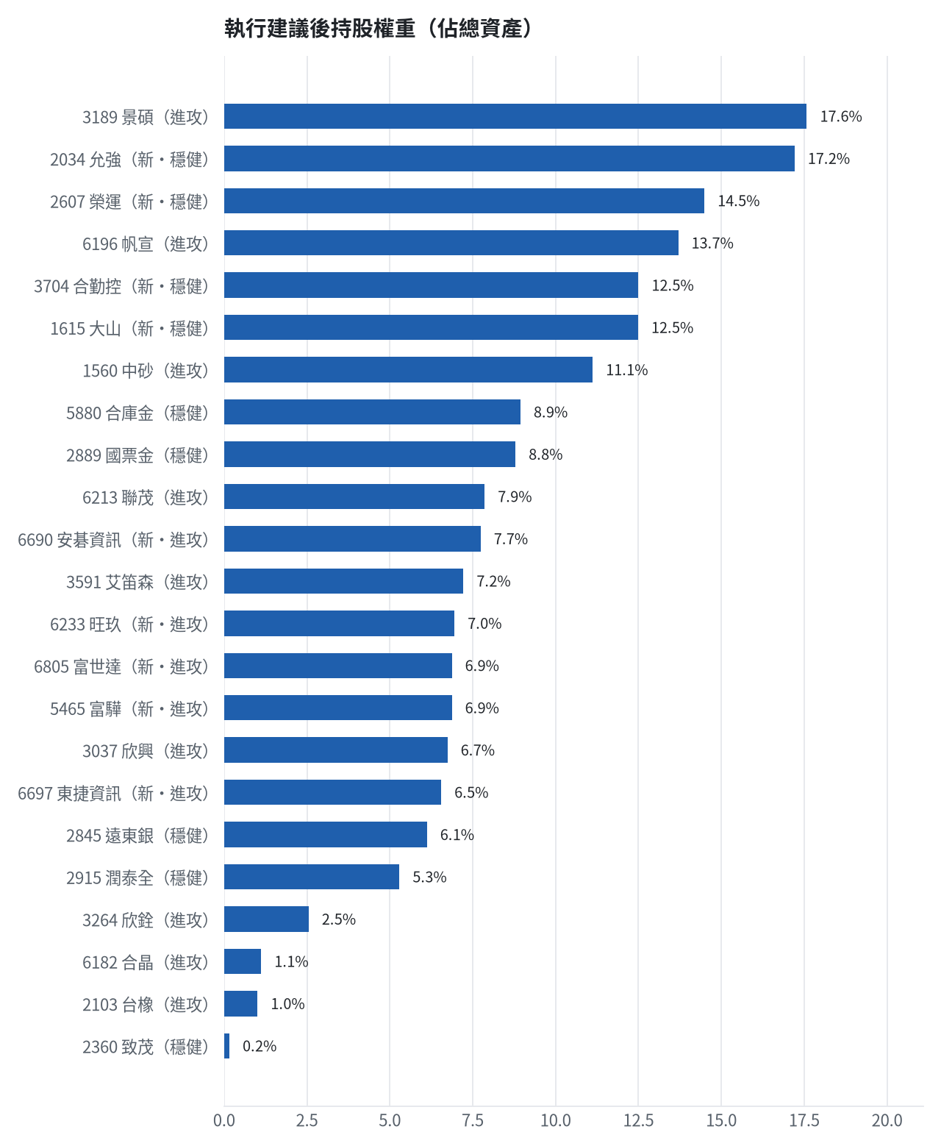
執行後持股配置
• 期貨戶轉入證券戶：675,300 元
台股投資競賽 盤後檢討與隔日預掛單 2026-11-03 | 44

Slide 45
競賽規則檢查
項目 | 結果 | 說明
禁止交易權證 | 通過 | 無權證標的
目前持股率 ≥ 70% | 通過 | 目前 98.2%（每日收盤檢查，未達扣報酬率 0.2%）
執行建議後持股率 ≥ 70% | 通過 | 預估 92.7%（目標 90%）；注意只算實際成交，掛單未成交不算
交易過的標的 ≥ 5（每日收盤追蹤） | 通過 | 已成交 15 檔＋本次建議 = 24 檔；執行後持有 9 檔（未達每次扣報酬率 0.2%）
總交易筆數 ≥ 10 | 通過 | 累計 90 筆＋本次建議 23 筆 = 113 筆；剩餘 19 個交易日
融資借款在自訂上限內 | 通過 | 融資借款 0 元 / 上限 2,290,044 元（總資產 30%）
累積報酬為正（才列入排名） | 注意 | 目前累積報酬 -23.67%
台股投資競賽 盤後檢討與隔日預掛單 2026-11-03 | 45

Slide 46
模型健康度與調整 Agent
指標 | 樣本 | 表現
大盤隔夜跳空命中率 | 34 | 85.3%
個股隔夜跳空命中率 | 1365 | 71.2%
一個月推薦實際超額報酬 | 1189 | +1.17%
一個月推薦實際創新高比例 | 1189 | 46.6%
回測：前 20 名創新高率 / 基準 | 4 | 88.3% / 30.0%
回測：前 20 名月超額報酬 | 4 | +6.76%
• [高] 穩健籃一個月實際收正比例 48%（模型預估 73%），低於 55% 或比預估低 15% 以上
• [中] 穩健籃推薦後 5 日：收正比例 18%、平均最大回檔 -3.8%（警戒 45%／-5%）
• [高] 總資產自高點 10,198,741 回落 25.2%，超過 8%
• [高] 3189 單日虧損 -149,149 元，超過總資產 1.5%
• 偵測結果：穩健籃一個月實際收正比例 48%（模型預估 73%），低於 55% 或比預估低 15% 以上；穩健籃推薦後 5 日：收正比例 18%、平均最大回檔 -3.8%（警戒 45%／-5%）；總資產自高點 10,198,741 回落 25.2%，超過 8%；3189 單日虧損 -149,149 元，超過總資產 1.5%。修正：未修改參數。
台股投資競賽 盤後檢討與隔日預掛單 2026-11-03 | 46

Slide 47
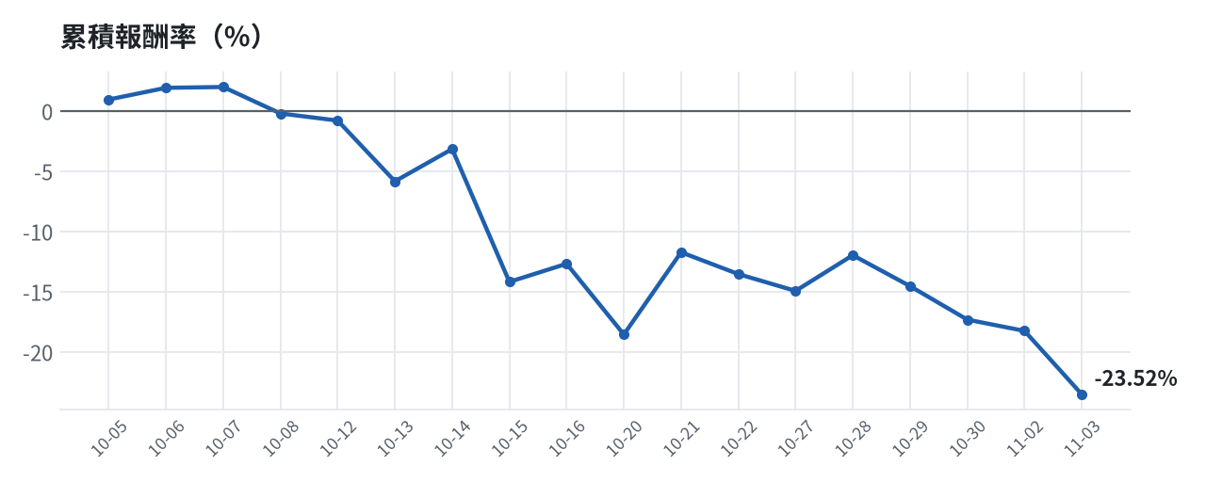
累積報酬走勢
台股投資競賽 盤後檢討與隔日預掛單 2026-11-03 | 47

